Slide 1
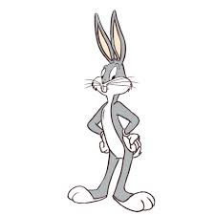
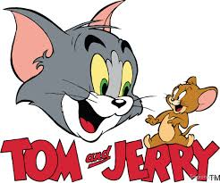
CRTANI FILMOVI
7.b

Slide 2
Crtani filmovi
Crtani (animirani) film je vid filmske umjetnosti
Za razliku od igranog filma ili dokumentarnog filma, u crtanom filmu su likovi i pozadina nacrtani
Za jednu sekundu animiranog filma potrebne su 24 sličice
Države najveći proizvođači crtanog filma su SAD i Japan

Slide 3
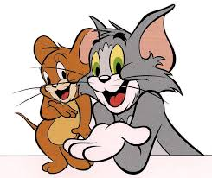
Tom and Jerry
Tom i Jerry su animirani likovi iz istoimenih kratkih crtanih filmova "Tom and Jerry".
Tom je plavi mačak, a Jerry smeđi miš, a obojica hodaju na 2 noge
William Hanna i Joseph Barbera bili su prvi scenaristi i direktori ovog "crtića„
Danas se prikazuje na TV-u na Cartoon Network-u.

Slide 4
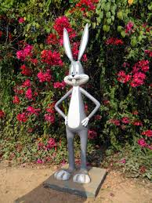
Zekoslav Mrkva
Zekoslav Mrkva je izmišljeni sivi zec
Pojavljuje se u crtanom serijalu Looney Tunes kompanije Warner Bros.
Izmišljen je lik.
Prema njegovoj biografiji, rođen je 1940. u Brooklynu, New York.
Najpoznatija rečenica: „Kaj te muči, Njofra?”

Slide 5
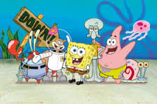
Spužva Bob
Spužva Bob Skockani je američka crtana serija.
SpužvaBob Skockani živi u ananasu na dnu mora, u gradu po imenu Bikini Dolina.
Tamo nije nimalo usamljen: društvo mu pravi ljubimac Slavko, puž koji se glasa poput mačke...
Prvi susjed mu je lignja Kalamarko, perfekcionist, koji živi u moaiju (kamenoj figuri s Uskršnjih otoka) i s kojim se ne slaže baš najbolje.
Drugi mu je susjed ujedno pravi prijatelj i zove se Patrik, morska je zvijezda i živi pod stijenom. Tu je još i vjeverica Luna - njegov partner u karateu s kojom izvodi razne vratolomije.

Slide 6
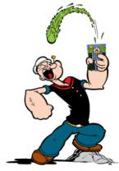
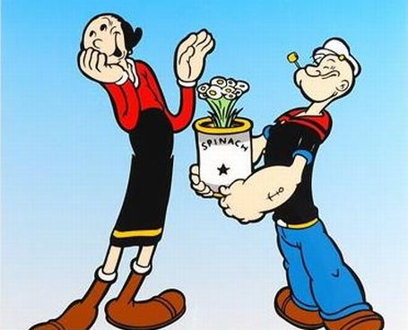
Popaj
Popaj je animirani lik iz stripova i serijala crtanih filmova.
Popaj je simpatični mornar sa sidrima istetoviranima na podlakticama i neizbježnom lulom od kukuruzovine u ustima.
Njegov glavni protivnik je Badžo koji nasrće na njegovu djevojku Olivu. Zahvaljujući špinatu Popaj dobiva ogromnu snagu uz pomoć koje lako pobjeđuje Badžu.

Slide 7
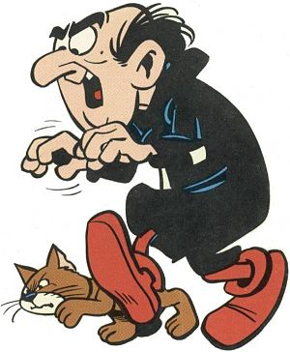
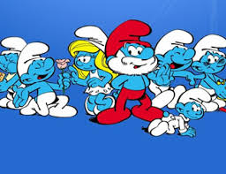
Štrumpfovi
Štrumpfovi izmišljena su mala bića plave boje, koja žive u kućama od gljiva po imenu gigagljive negdje u nekoj šumi u Europi.
Glavni neprijatelj Štrumpfova je Gargamel sa svojim mačkom Azrijelom. Vođa plavih stvorenja je Papa Štrumpf inače čarobnjak, a jedini je ženski lik među Štrumpfovima plavuša Štrumpfeta.
Štrumpfovi su imena dobili po svojim osobnostima ili po poslovima kojim se bave.

Slide 8
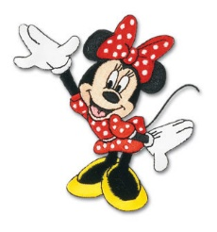
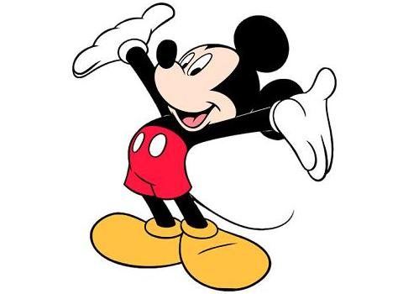
Mickey Mouse
Mickey Mouse je lik iz animiranih filmova i stripova koji je postao maskota The Walt Disney Companyja.
1928. godine su ga nacrtali Walt Disney i Ub Iwerks.
Mickey Mouse je širom svijeta poznat kao najuspješniji lik iz animiranih filmova i stripova na svijetu.
Njegova djevojka i ljubav njegova života je Minnie Mouse

Slide 9
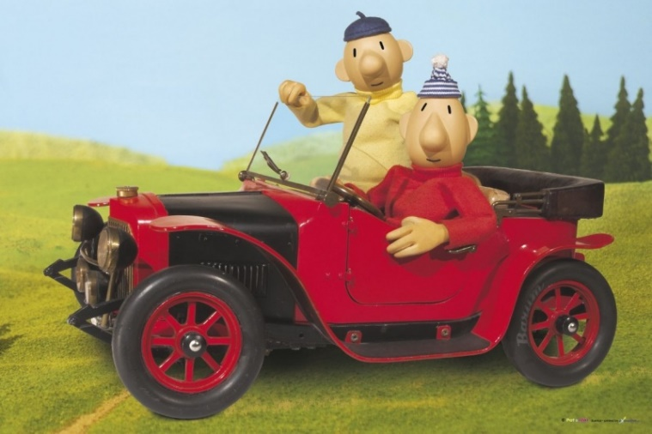
Pat i Mat
Pat i Mat, odnosno I to je to! je čehoslovačka animirana serija o dva nespretna majstora, Patu (u žutoj majici) i Matu (u crvenoj ili sivoj majici)
Seriju su osmislili redatelj Lubomir Beneš i karikaturist Vladimír Jiránek
U seriji dva lika uvijek pokušavaju riješiti neki problem koristeći se različitim, obično neprikladnim alatima, što dovodi do još više problema. Ipak, na kraju par uspijeva riješiti problem na nejneučinkovitiji mogući način. Humor korišten u pričama nije cilj sam po sebi, već je i vodič za optimističan pristup prema životu. Pat i Mat, usprkos teškim situacijama, nikad ne odustaju dok svoj problem ne riješe na neki maštoviti način

Slide 10
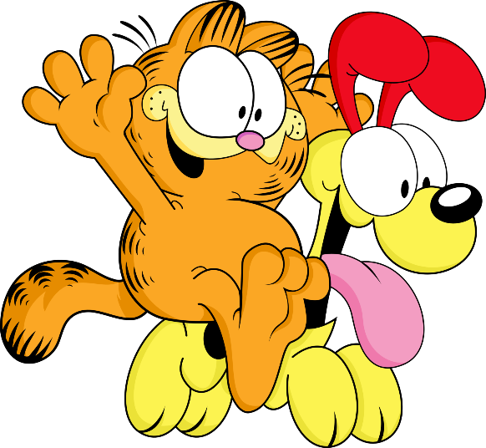
Garfield
Garfield je ime stripa, a kasnije i animirane serije sa narandžastim mačkom kao glavnim likom te njegovim vlasnikom i psom. Garfielda je osmislio Jim Davis, a strip je trenutno u Guinessovoj knjizi rekorda kao najčitaniji strip na svijetu
Garfield je narančasti mačak s crnim prugama i glavni lik stripa Garfield. Rođen je u kuhinji italijanskog restorana odakle je vjerovatno dobio naviku prežderavanja, ali vlasnik restorana ga je ubrzo prodao trgovini ljubimcima. Živi sa psom Odijem i vlasnikom Jonom. Garfield često komentira Jonove postupke ili pak šutira Odija (češće sa stola nego na podu). Ima medvjedića Pukija kojem se povjerava i voli više od bilo koje druge osobe na svijetu.

